Slide 1
FORO NACIONAL SOBRE EL RIESGO
COSTA RICA
-2020-
XII Convocatoria

Slide 2
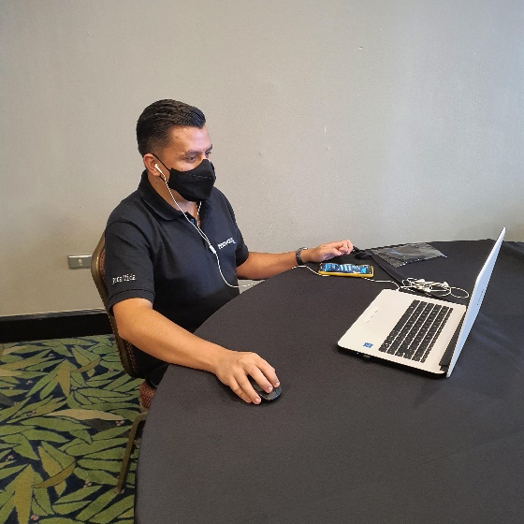
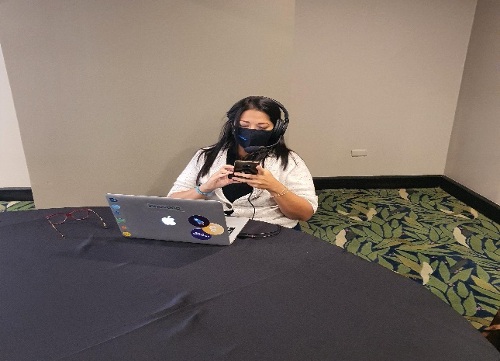
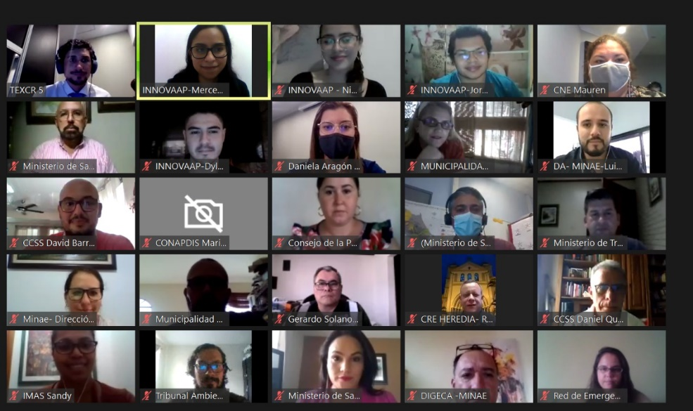
XII Convocatoria

Slide 3
SALA N°1
Sala #1
Sala #2
Sala #3
Social & Ambiental
Económico & financiero
Conocimiento & participación
Sala #4
Alcances jurídicos

Slide 4
Resultados de
la
sesión
paralela
Objetivo de la Sala
Propiciar el reconocimiento de los compromisos asignados en el PNGR a los actores del Sistema Nacional de Gestión del Riesgo e identificar acciones en curso, condiciones favorables, obstáculos y las alternativas de apoyo que debe brindar la CNE, para el cumplimiento de estos.
Resultados esperados
•Conocen y comprenden la relevancia del PNGR y de los compromisos asignados a sus propias instituciones o instancias de coordinación en las que participan.
•Identifican el vínculo de los compromisos con sus propios marcos de competencia.
•Identifican las acciones que están desarrollando y que tienen vínculo con el PNGR.
Resultados esperados
•Reconocen las condiciones institucionales que favorecen el cumplimento de los compromisos.
•Reconocen los principales obstáculos que limitan el cumplimiento de los compromisos.
•Identifican alternativas de apoyo que la CNE puede desarrollar para el cumplimiento.

Slide 5
Resultados de
la
sesión
paralela
SALA 1: Social y ambiental

Slide 6
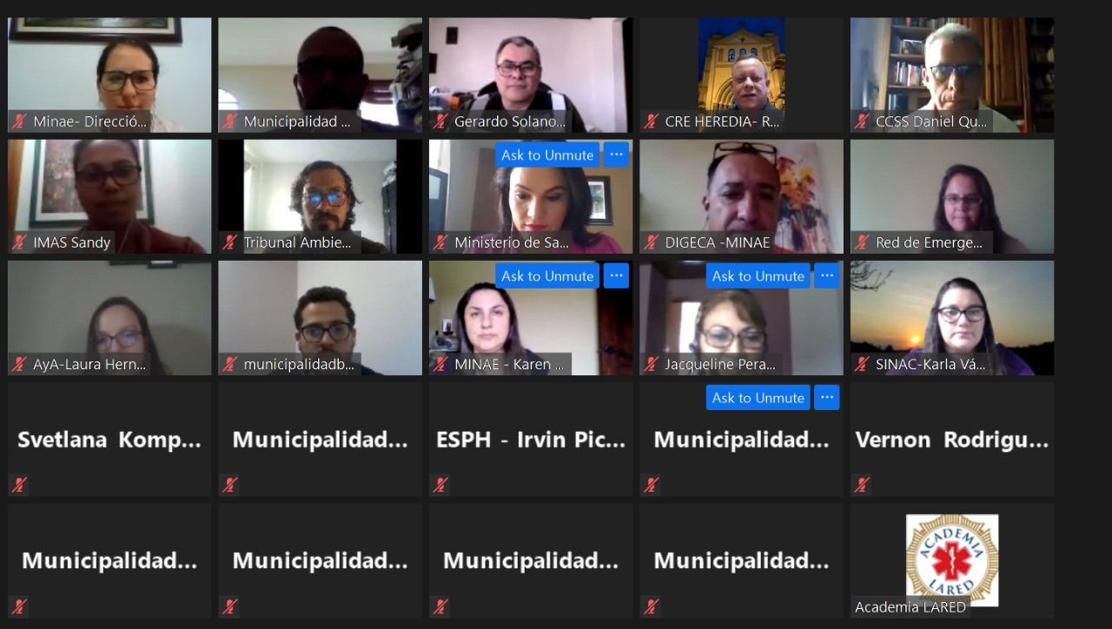
Resultados de
la
sesión
paralela
SALA 1: Social y ambiental

Slide 7
Resultados de
la
sesión
paralela
Aportes generales de la Sala
Gran participación al validar las acciones estratégicas, considerando criterios como: la capacidad institucional, viabilidad política & el impacto que generaría en la sociedad.
Discusión de las 104 acciones estratégicas & 198 productos planteadas en el Plan Nacional del Gestión del Riesgo 2021-2025, para el siguiente quinquenio.
En trabajo de todos los subgrupos se presentaron modificaciones a la redacción de las acciones estratégicas y sugerencias de deben ser consideradas para actualizar el Plan.
Articular las diferentes instancias en lo sectorial & fortalecer el rol de las rectorías.
La Agenda Nacional de investigación en riesgo
Se observo la anuencia de apoyar a otras instituciones en los compromisos definidos.
Productos que ya se están impulsando en planes sectoriales.
La CNE apertura en el FNSR como una discusión abierta sobre el desarrollo nacional.

Slide 8
FORO NACIONAL SOBRE EL RIESGO
COSTA RICA
-2020-
XII Convocatoria

